Slide 1
深度学习在农业领域可以投递的1-3区期刊 以中科院分区为例
计算机视觉领域为例
Excel表格和PPT链接会放在简介里

Slide 2
Sci中科院一区：
Computers and Electronics in Agriculture TOP
Journal of Integrative Agriculture TOP OA
Food Control TOP
Field Crops Research TOP
European journal ofAgronomy TOP

Slide 3
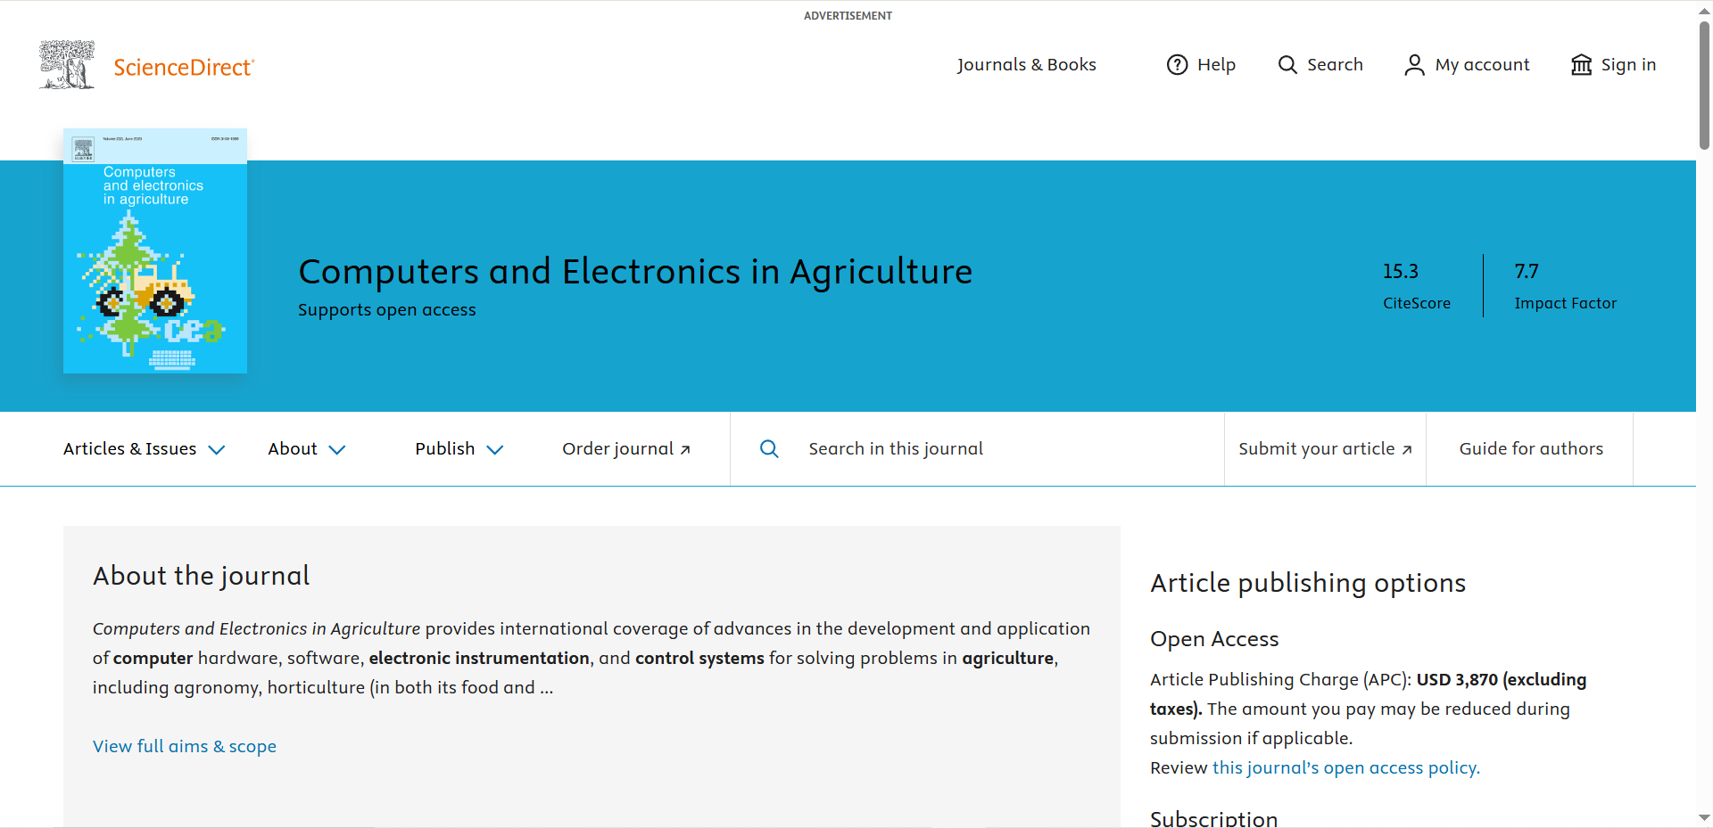
期刊：
评价：一区顶刊，神中神，拒的很快，爱思唯尔包改格式

Slide 4
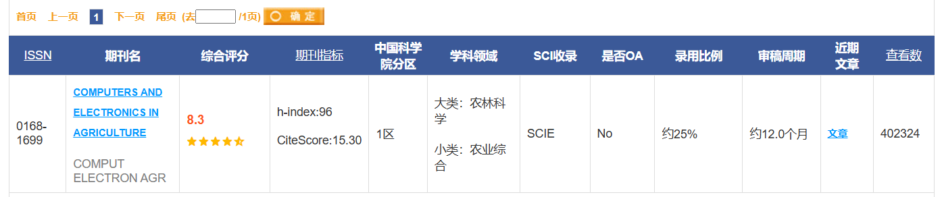
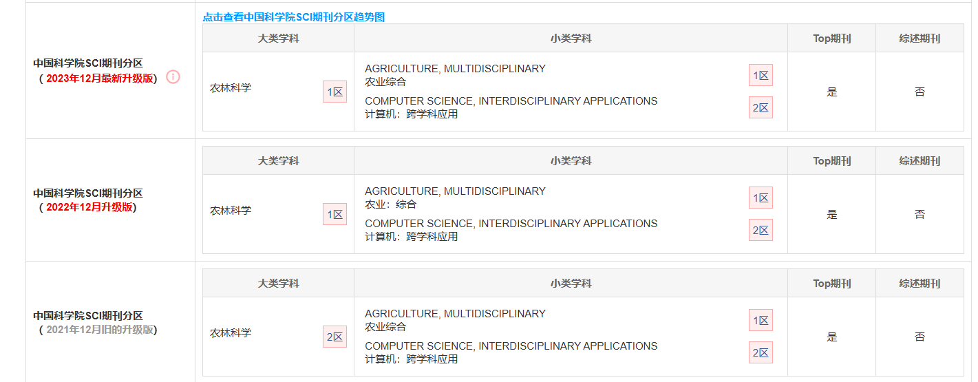

Slide 5
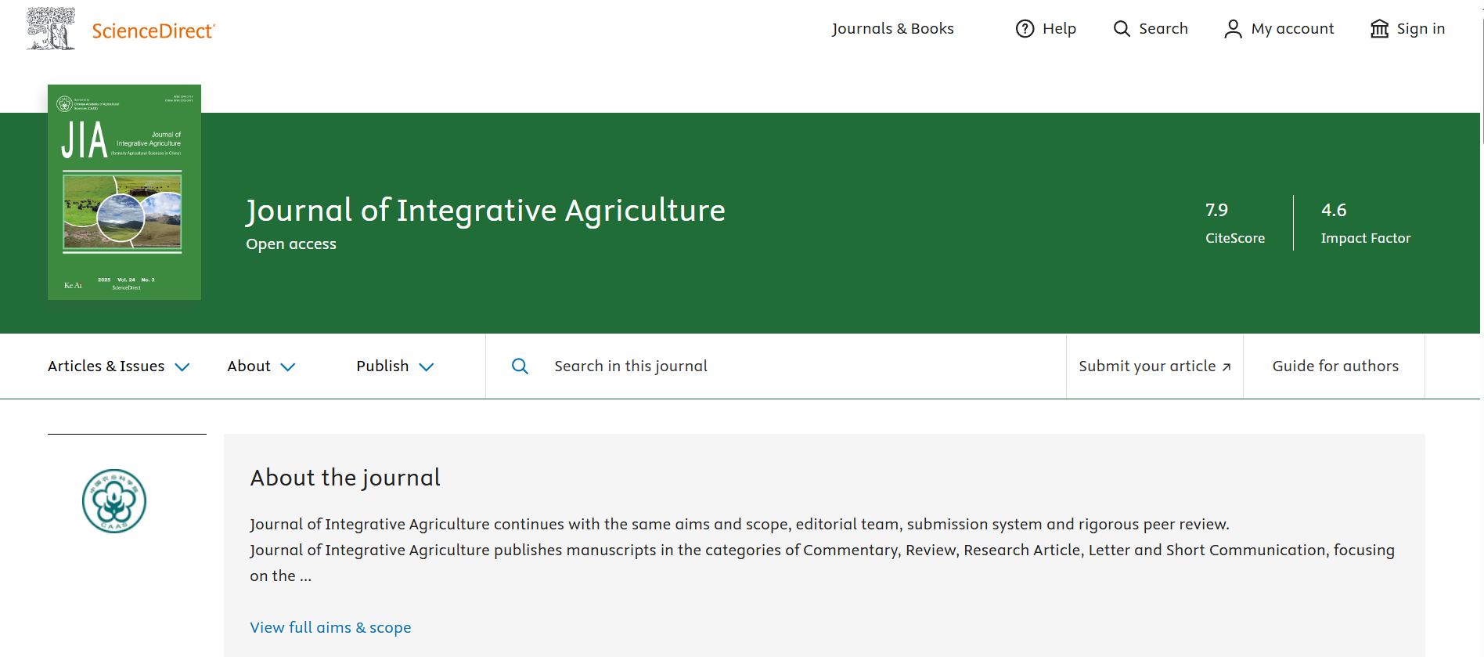
期刊：
评价：一区顶刊，oa期刊

Slide 6
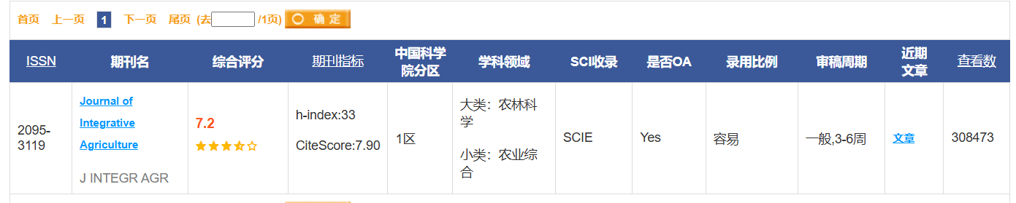
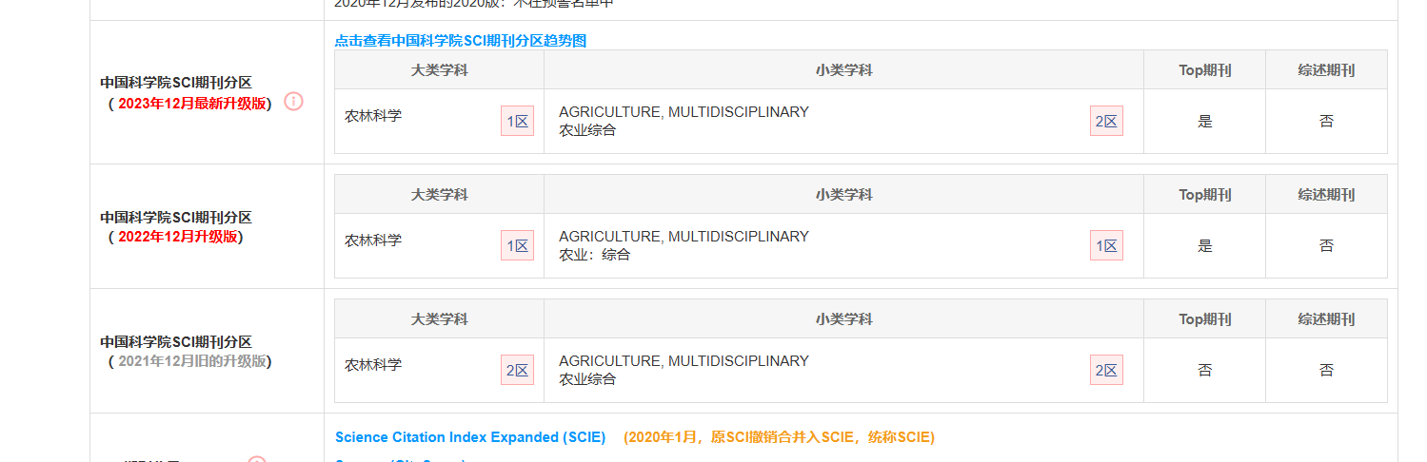

Slide 7
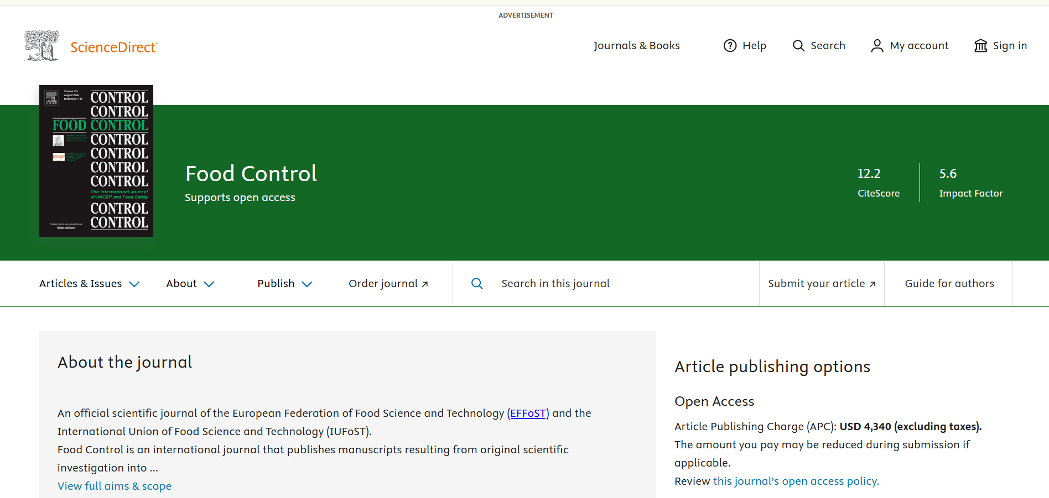
期刊：
评价：

Slide 8
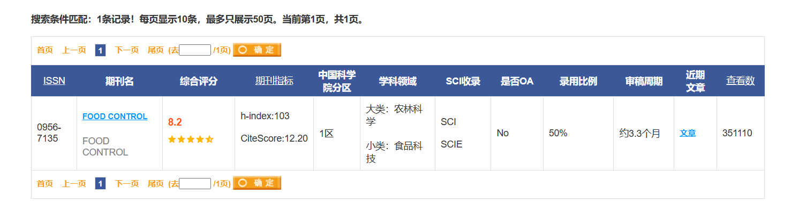
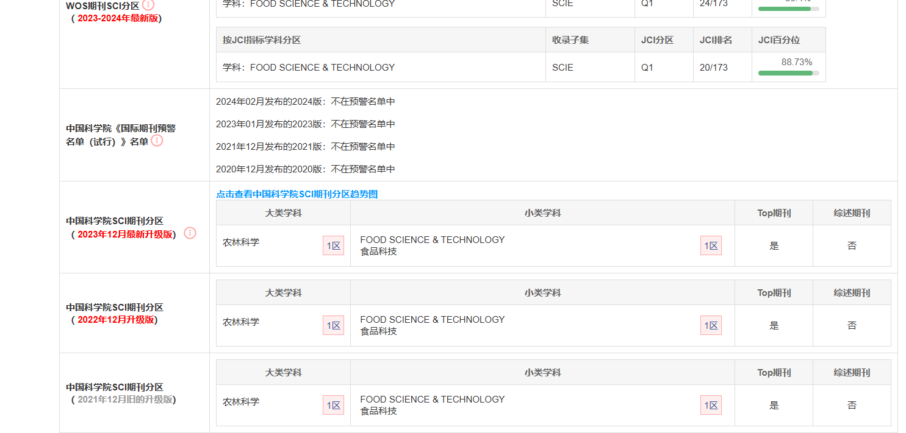

Slide 9
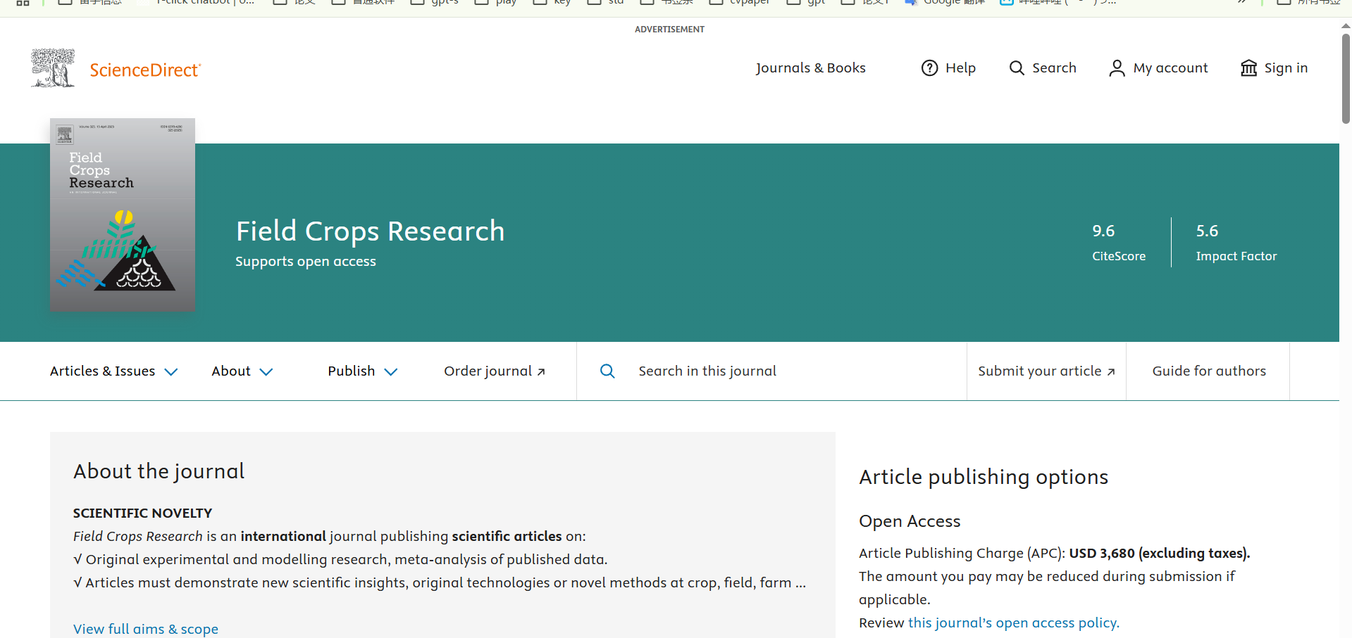
期刊：
评价：一区顶刊

Slide 10
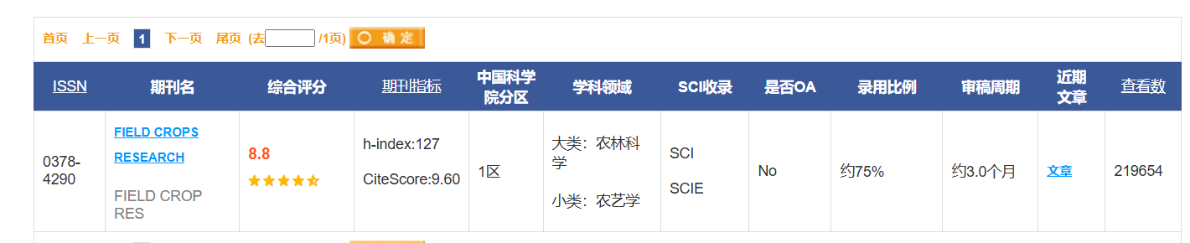
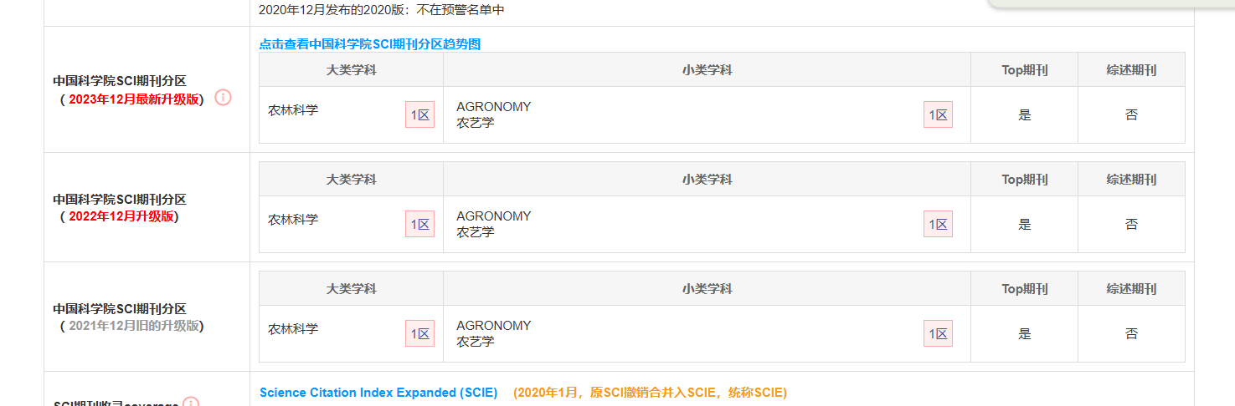

Slide 11
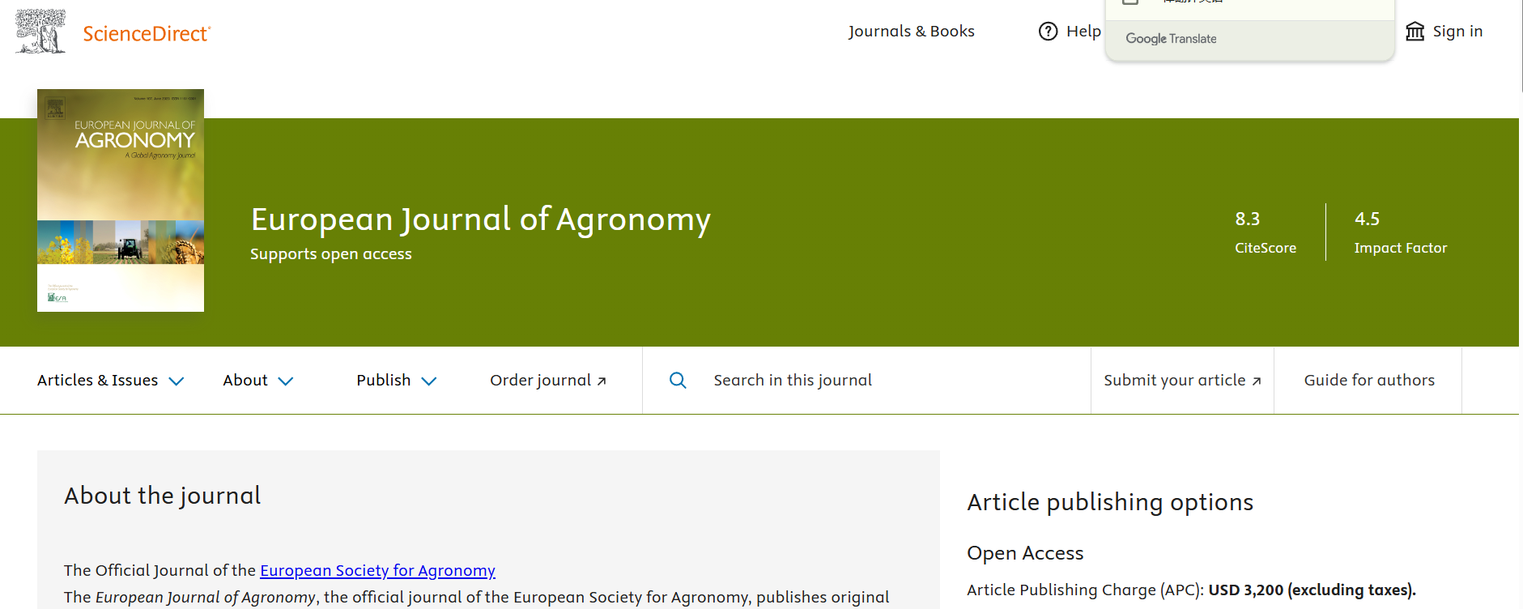
期刊：
评价：

Slide 12
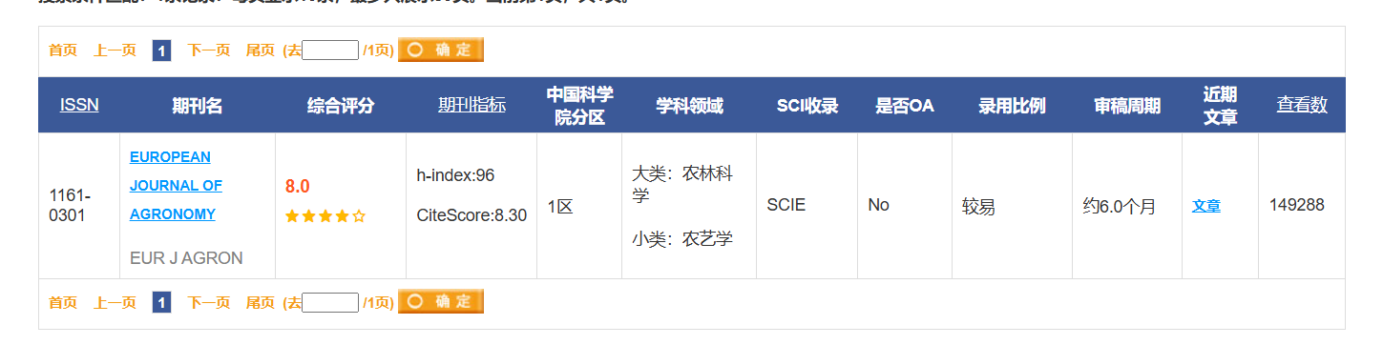
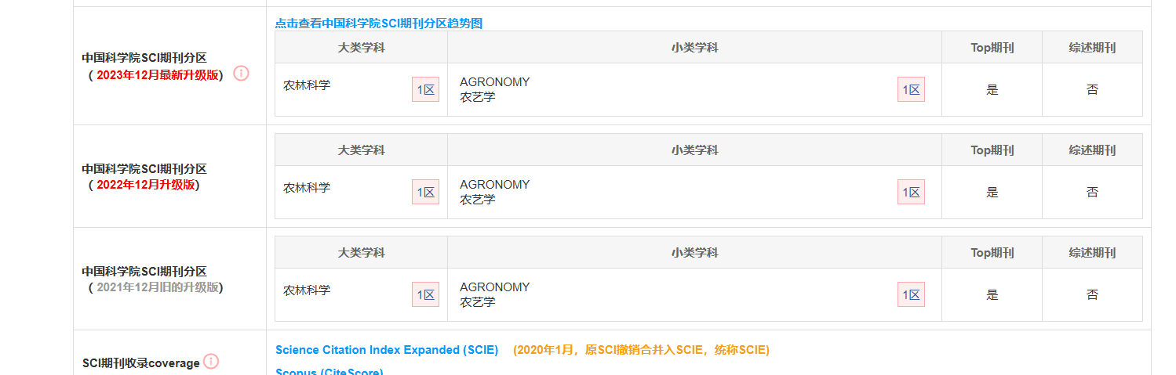

Slide 13
Sci中科院二区：
precision agriculture
weed science
International Journal of Agricultural and Biological Engineering OA
JOURNAL OF THE SCIENCE OF FOOD AND AGRICULTURE
International Journal of Agricultural Sustainability
Plant Methods OA
Frontiers in Plant Science OA TOP
Frontiers in Sustainable Food Systems OA
Crop Protection
Ecological Informatics OA
Insects OA TOP MDPI
Agronomy MDPI

Slide 14
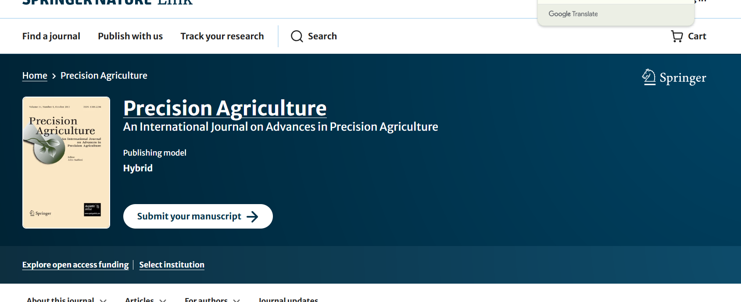
期刊：
评价：二区老刊，精准农业智慧农业相关的比较好的期刊

Slide 15
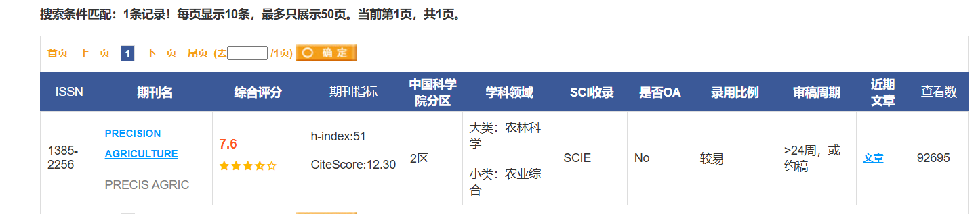
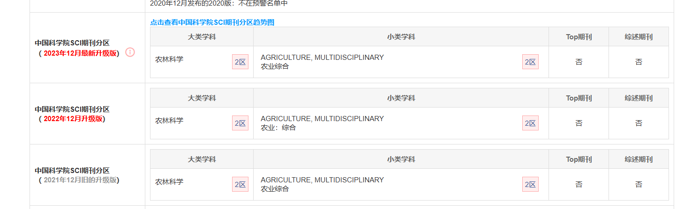

Slide 16
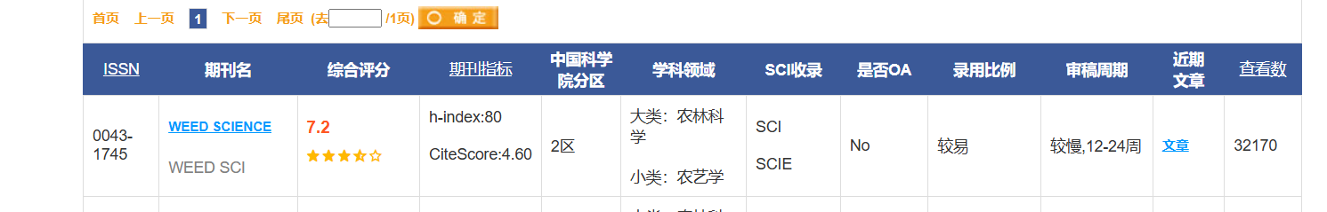
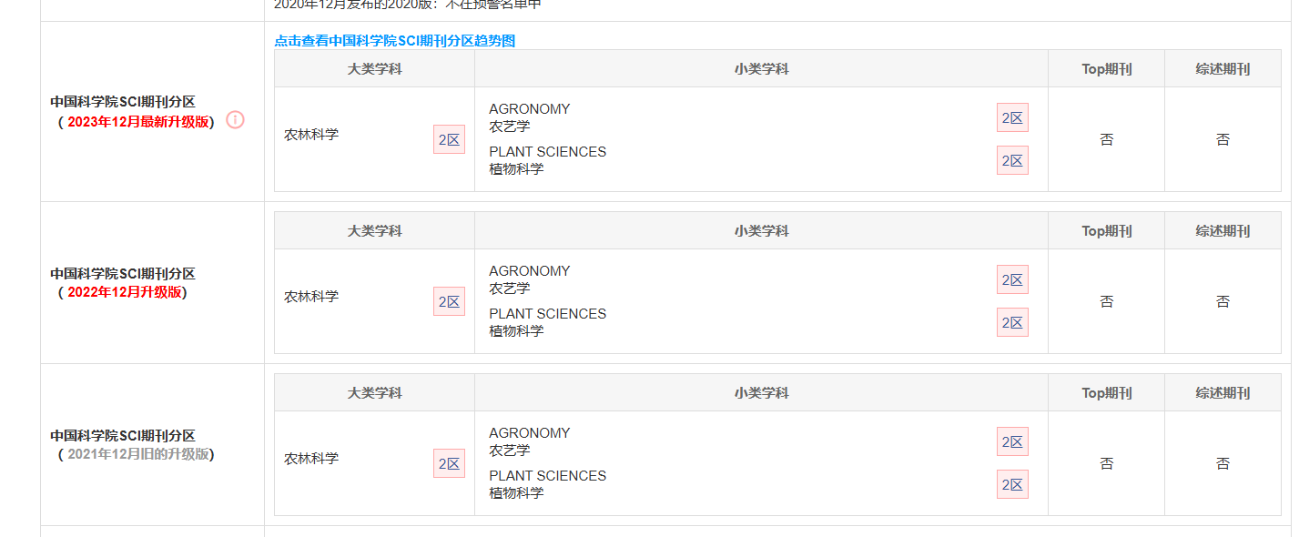
期刊：weed science

Slide 17
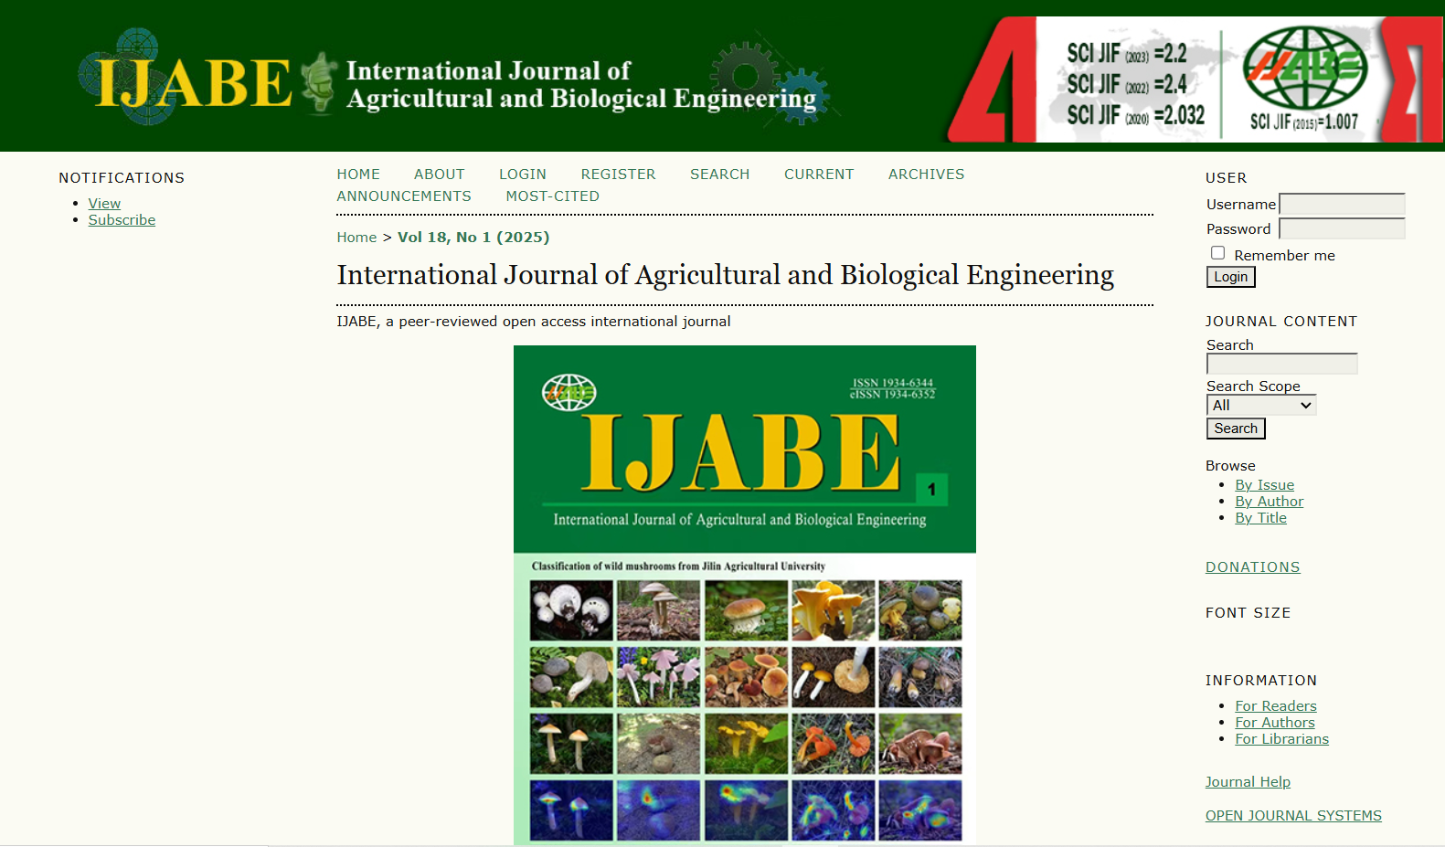
期刊：
评价：

Slide 18
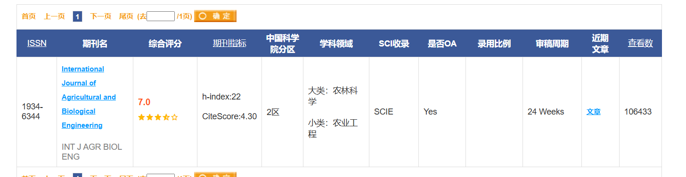
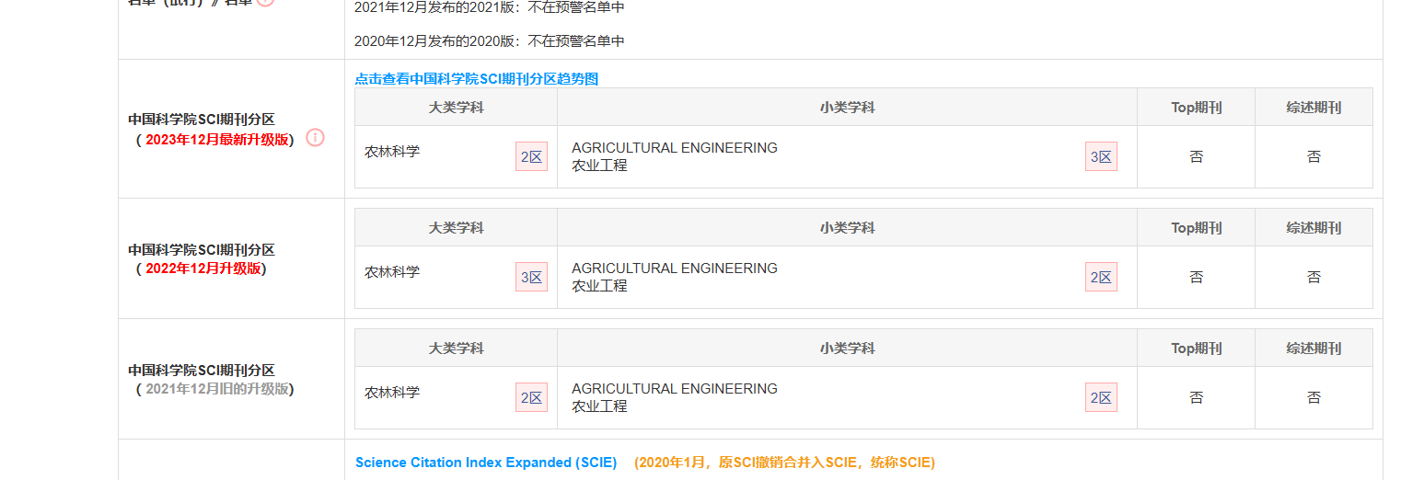

Slide 19
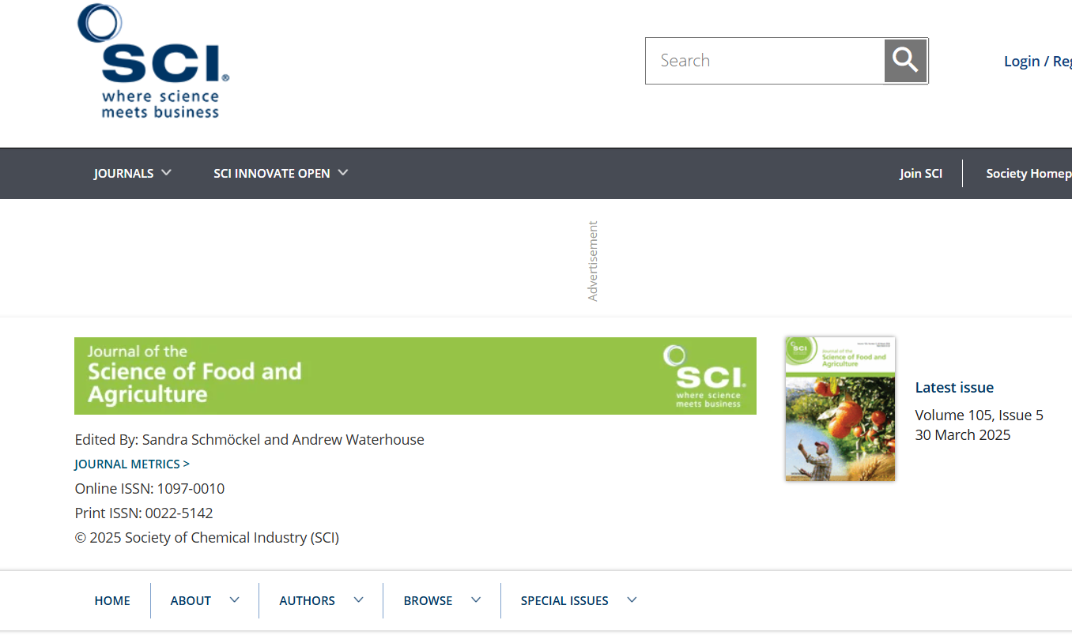
期刊：
评价：

Slide 20
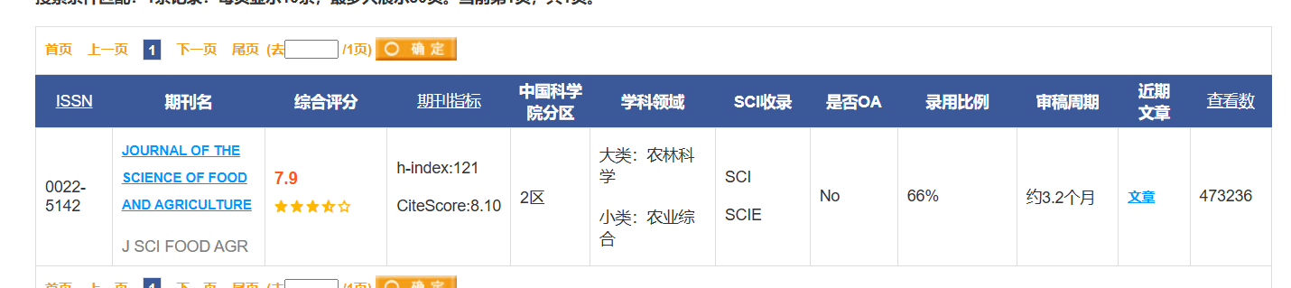
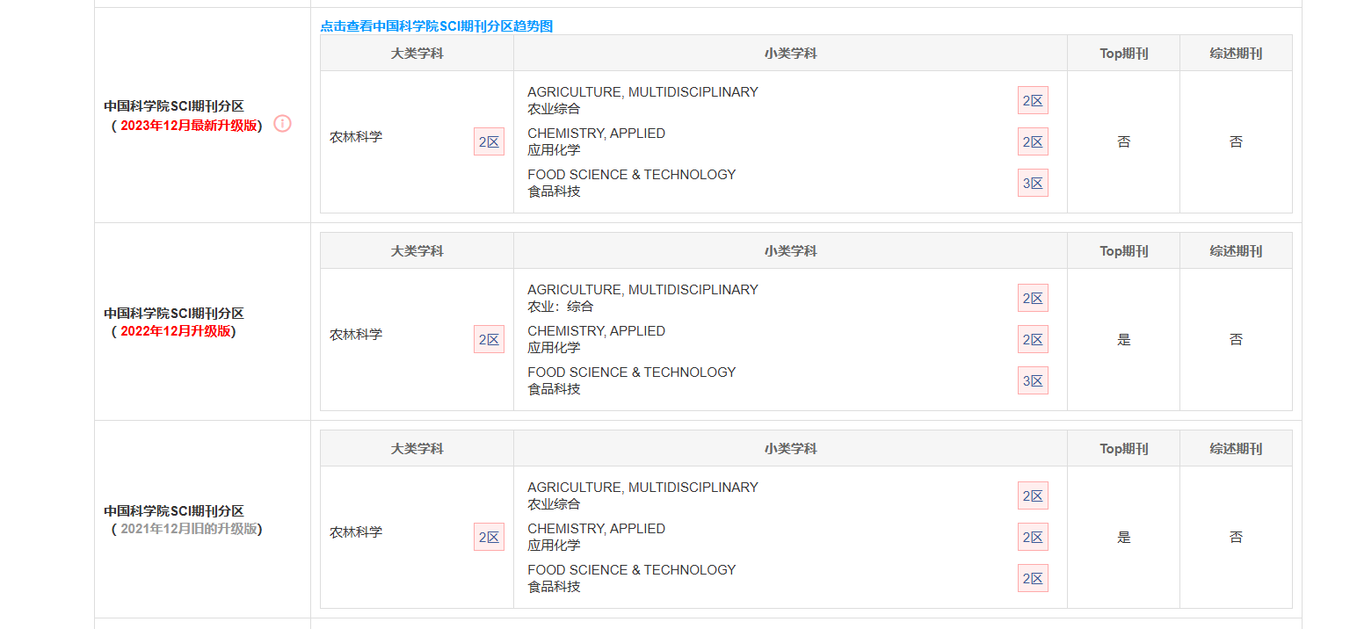

Slide 21
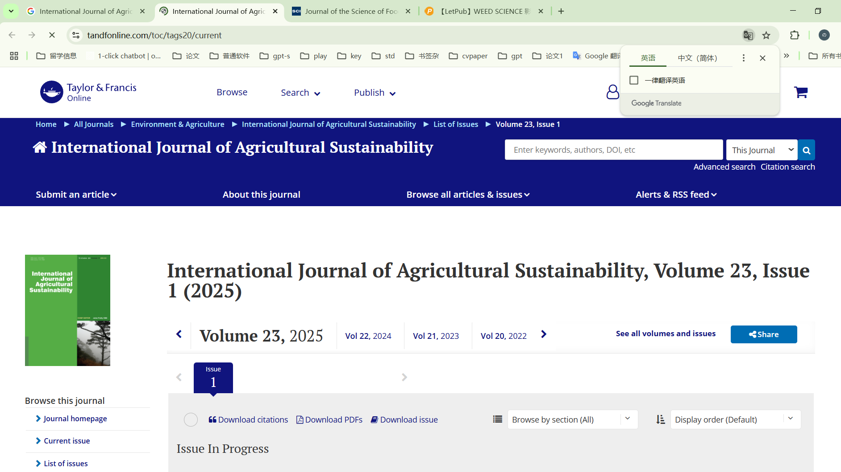

Slide 22
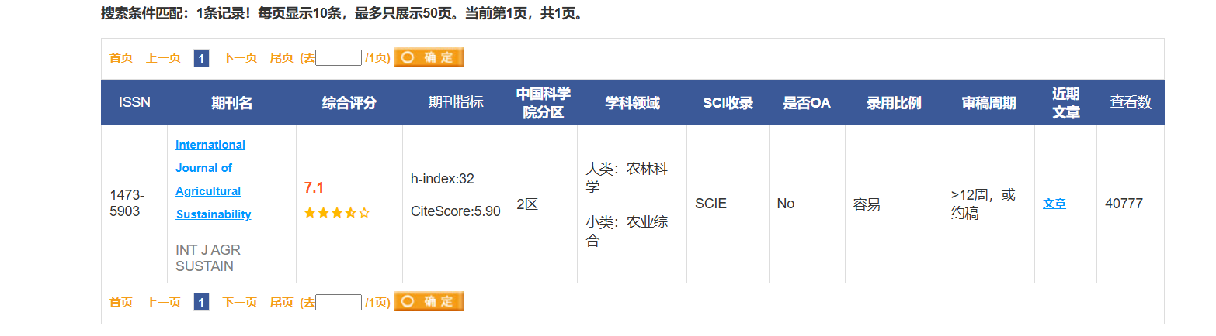
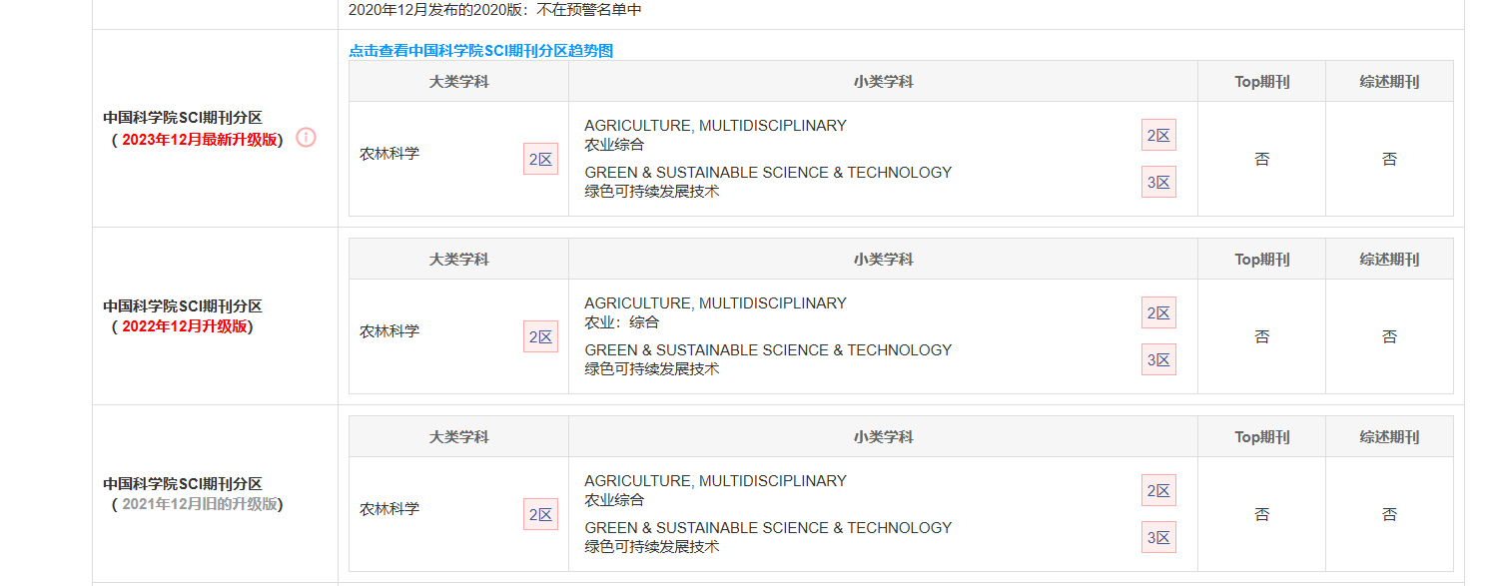

Slide 23
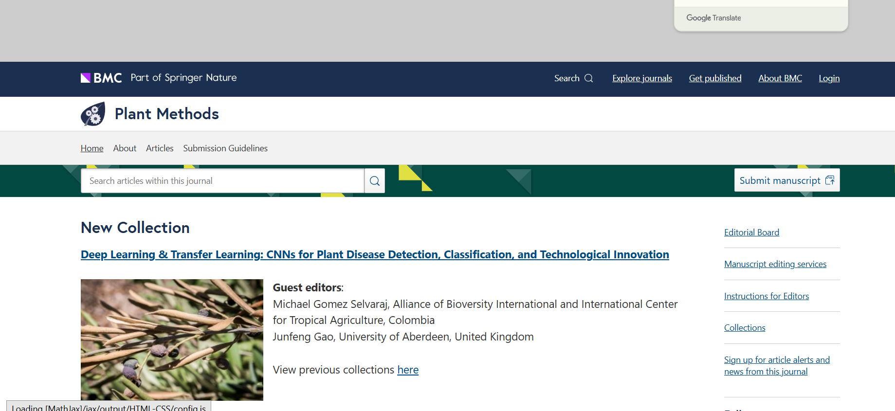
期刊：
评价：

Slide 24
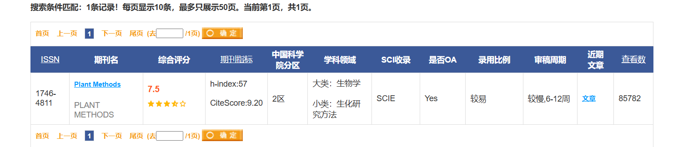
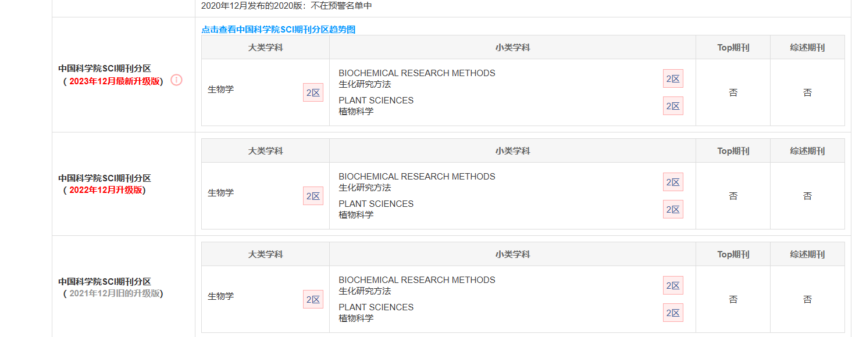

Slide 25

期刊：
评价：二区顶刊，我在审的期刊，感觉比较容易中，比较贵

Slide 26
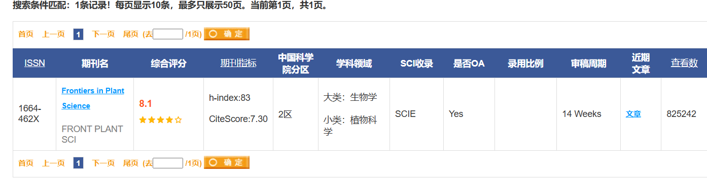
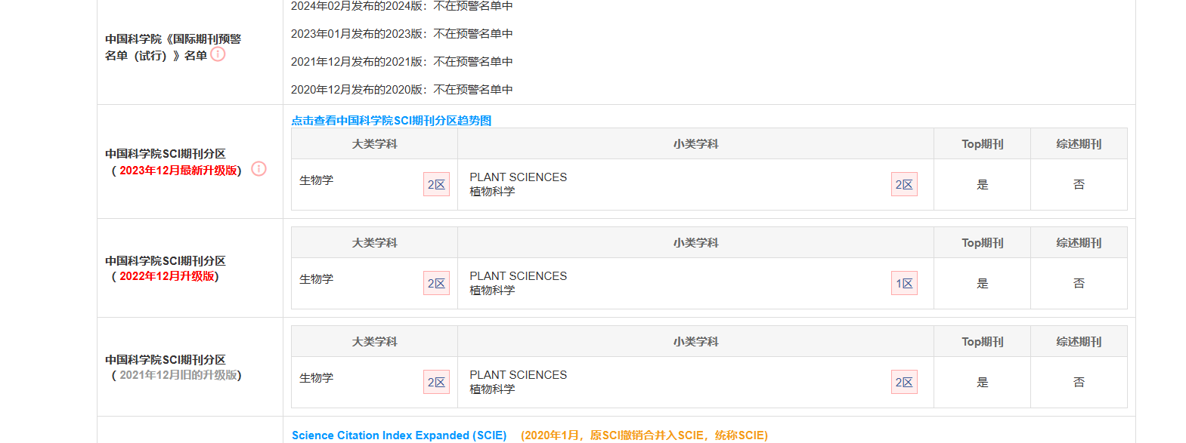

Slide 27
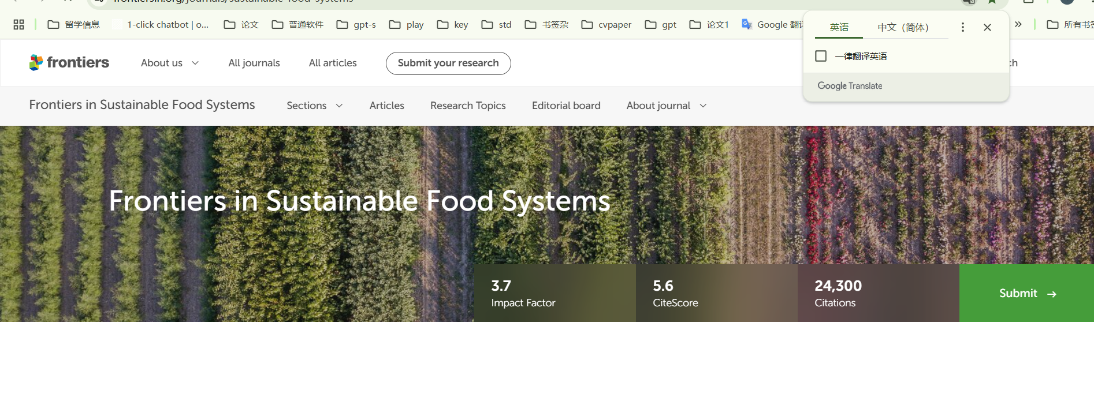
期刊：
评价：

Slide 28
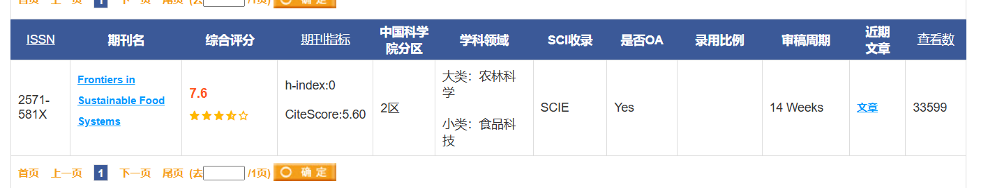
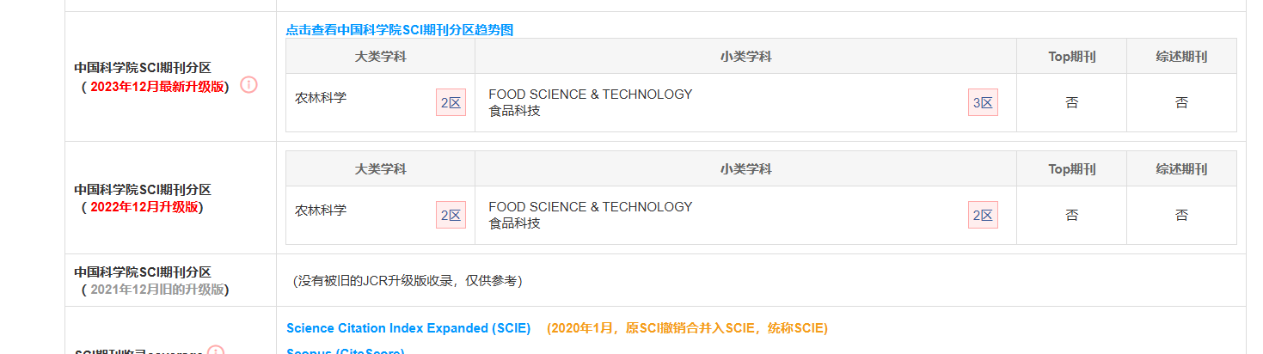

Slide 29
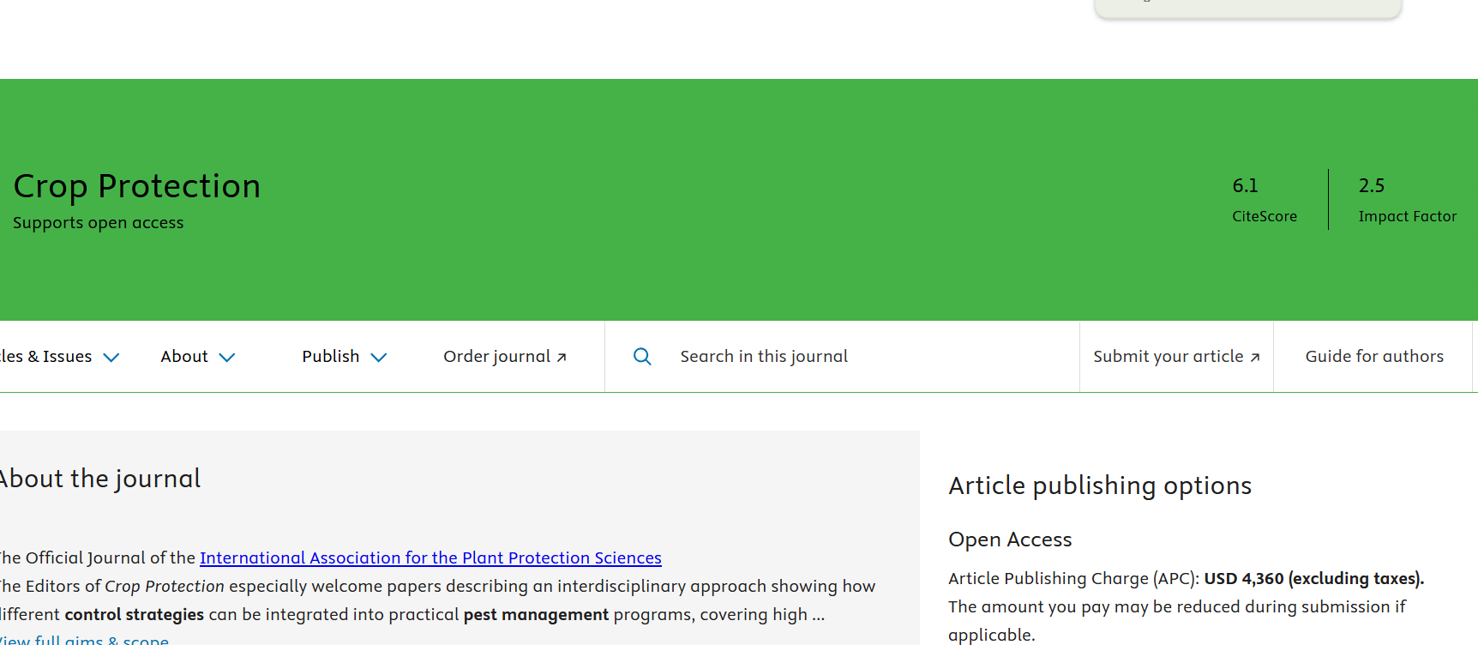
期刊：
评价：

Slide 30
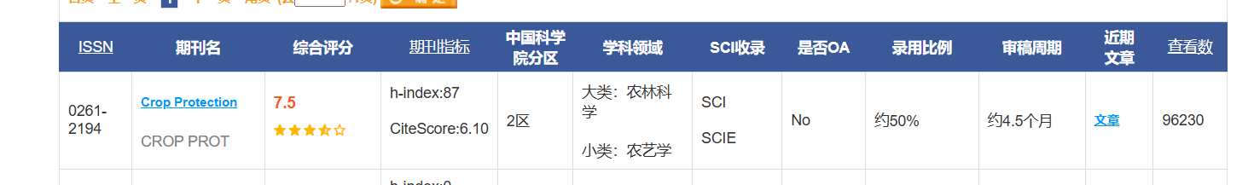
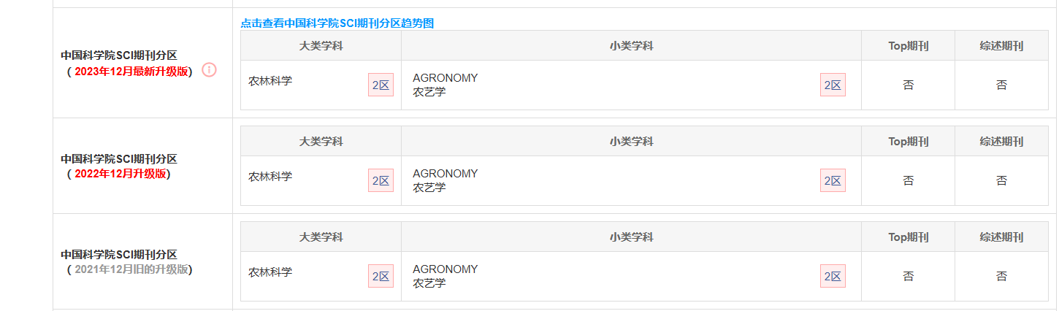

Slide 31
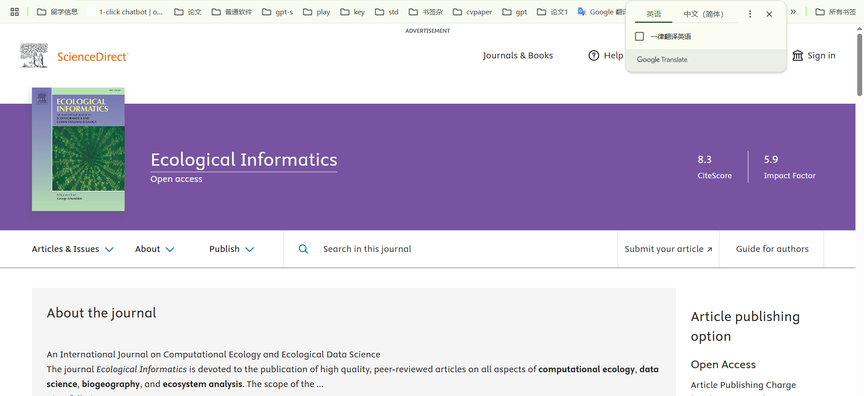
期刊：
评价：

Slide 32
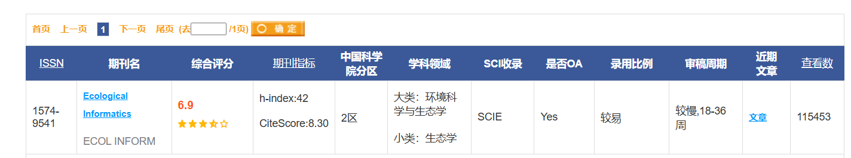
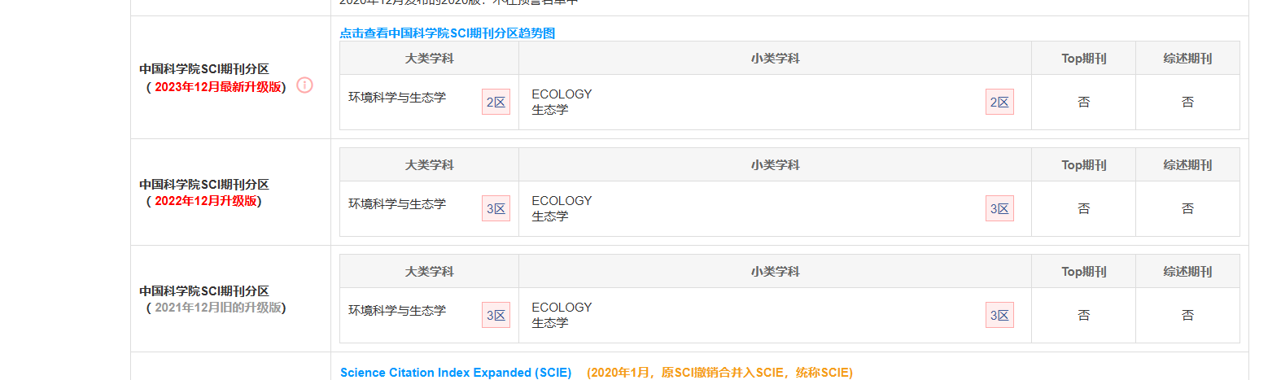

Slide 33
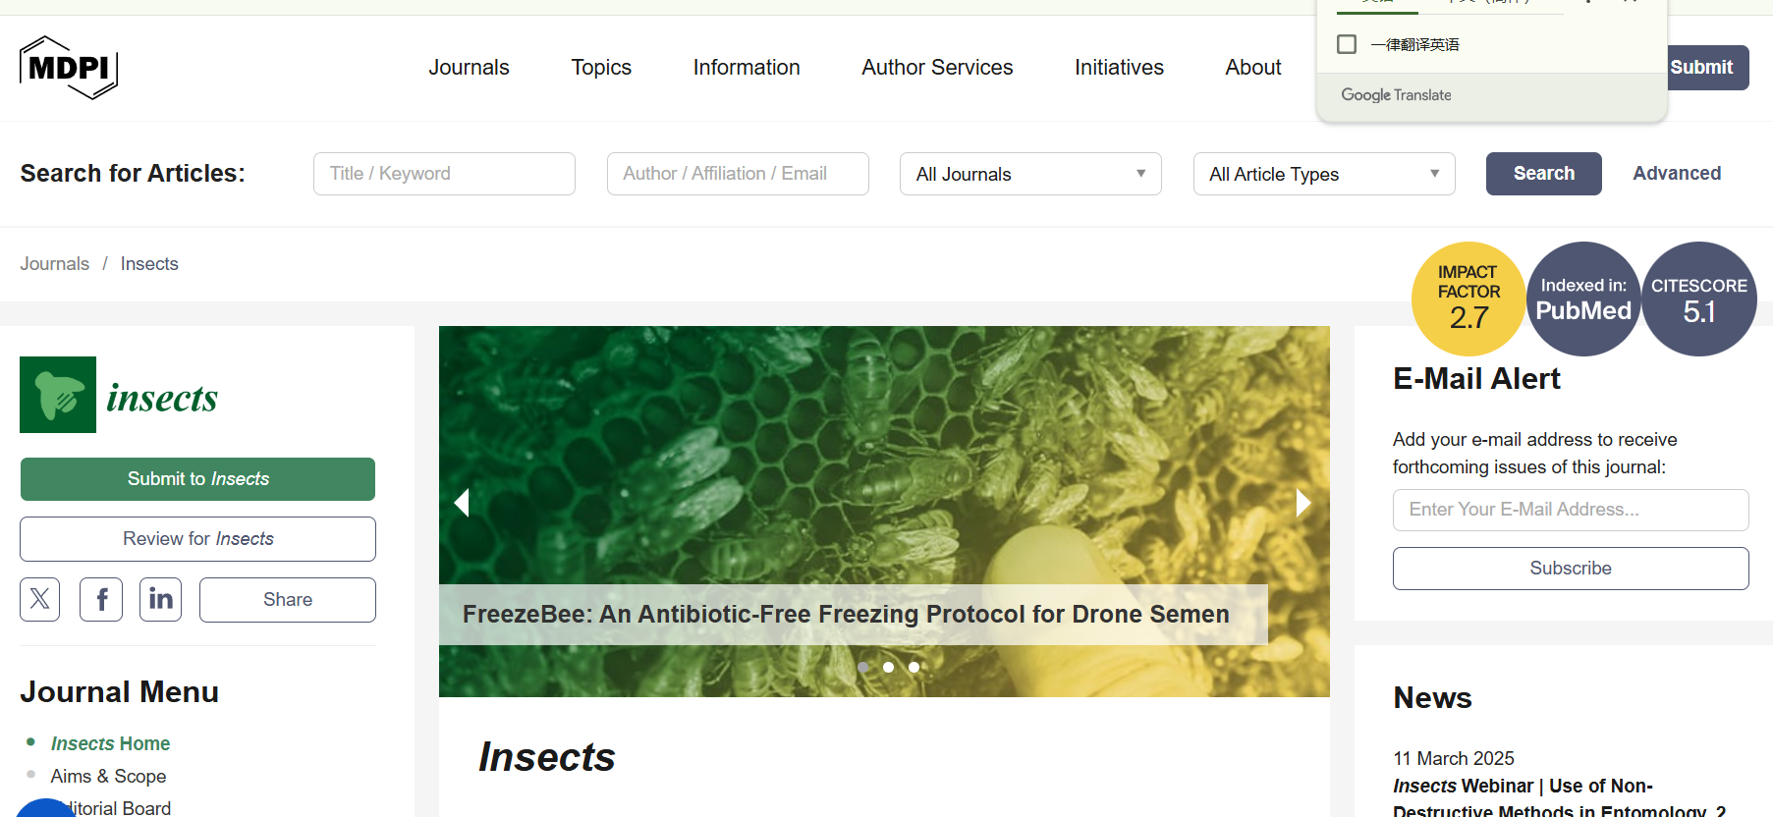
期刊：
评价：昆虫学比较好的二区顶刊，mdpi里面矮子里的高个

Slide 34
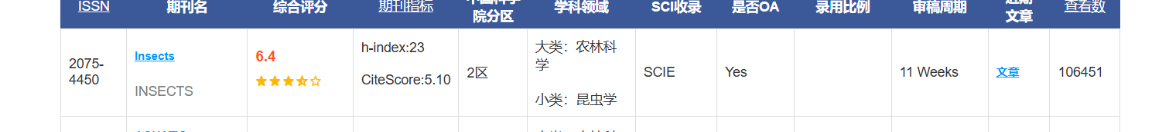
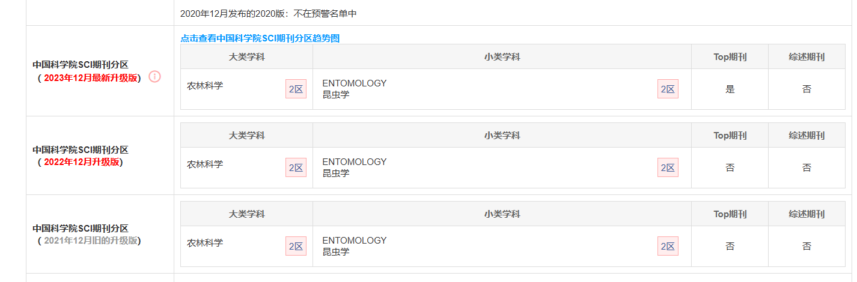

Slide 35
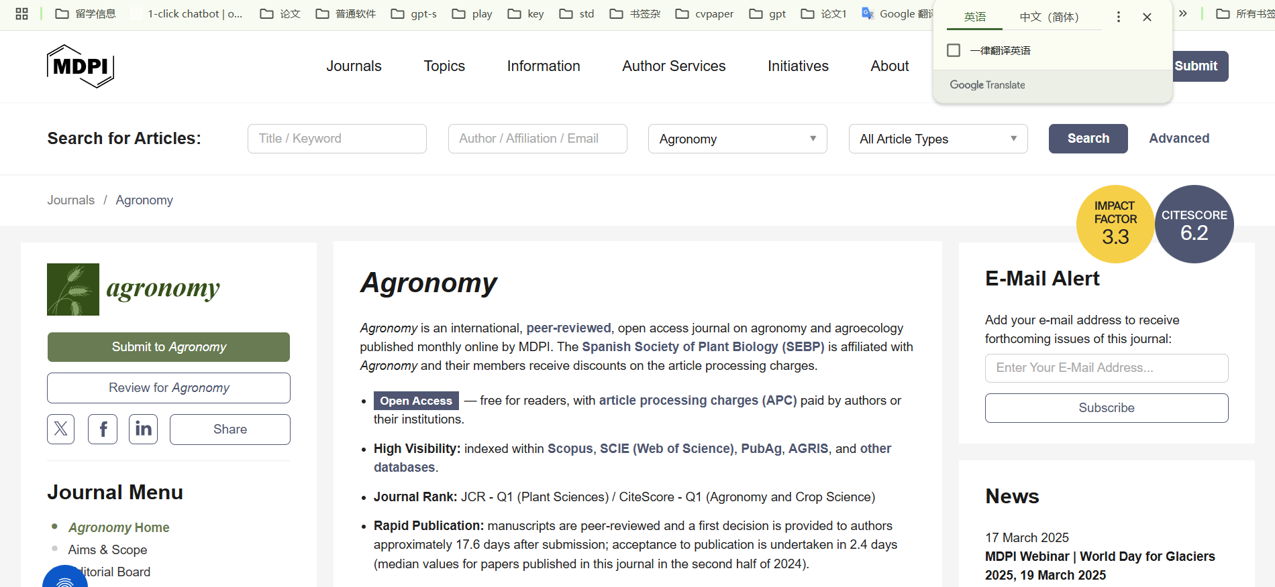

Slide 36
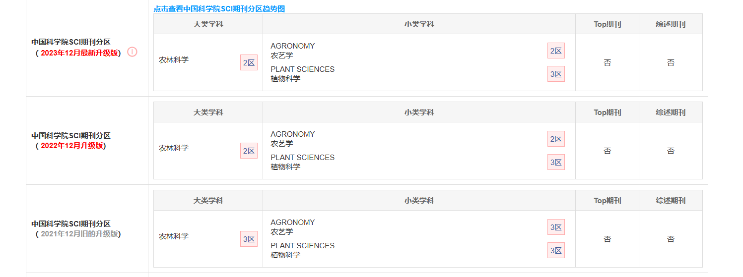

Slide 37
Sci中科院三区：
Sensors OA MDPI
Remote sensing MDPI
Agriculture MDPI
PLOS ONE
JOURNAL OF FOOD PROCESS ENGINEERING

Slide 38
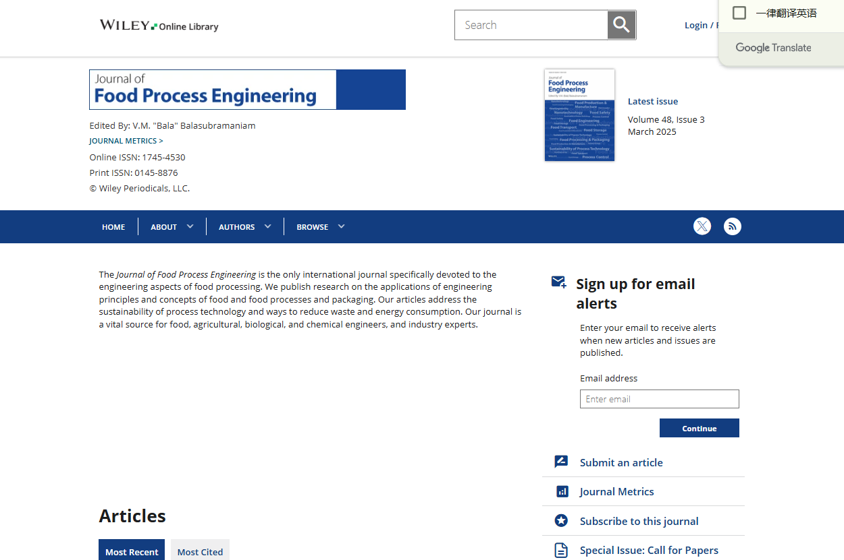

Slide 39
